Slide 1
Wspomnienia o ks. Wacławie Rabczyńskim

Slide 2
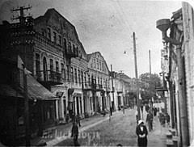
Urodził się 23 grudnia 1902 r.
w Andrzejowiczach,
w powiecie wołkowyskim,
w województwie grodzieńskim.

Slide 3
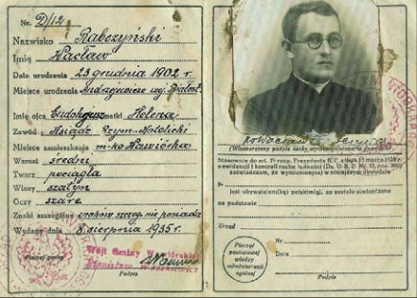
Dowód Osobisty

Slide 4
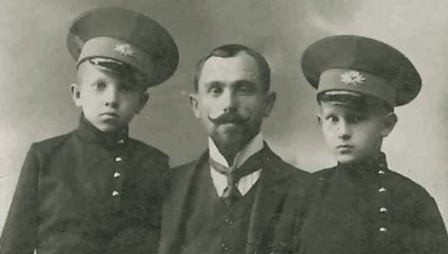
Wacław i Eugeniusz z Ojcem

Slide 5
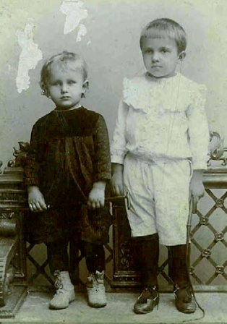
Wacław
i Eugeniusz Rabczyńscy

Slide 6
Zaświadczenie o wstąpieniu na ochotnika do Armii Polskiej
w 1920 r.

Slide 7
1926- 1932 – Studia w Wyższym Seminarium Duchownym w Wilnie

Slide 8
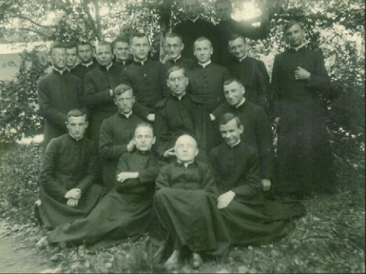
Pierwszy rok studiów – 1926 rok

Slide 9
Skierowanie na parafię.
Nawiedzenia NMP
w Giełczynie,
w roli proboszcza w 1936 r.

Slide 10
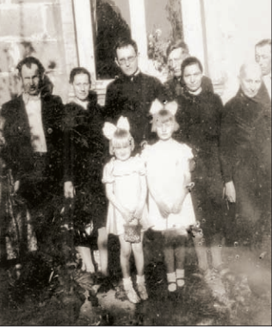
Ks. Wacław
w Izbiszczach

Slide 11
1947r - skierowanie do parafii pw. Przemienienia Pańskiego w Wasilkowie

Slide 12
Komunia Święta z uczestnictwem Księdza Wacława Rabczyńskiego

Slide 13
Procesja Bożego Ciała

Slide 14
Msza Święta celebrowana
przez ks. Wacława Rabczyńskiego

Slide 15
Msza Święta

Slide 16
Ks. Wacław Rabczyński
z Przyjaciółmi

Slide 17
Wycieczka parafialna do Wieliczki

Slide 18
1956 – 1966 – budowa świątyni przy ulicy Białostockiej 1

Slide 19
Wyrób wapna podczas budowy kościoła

Slide 20
Budowa Kościoła

Slide 21
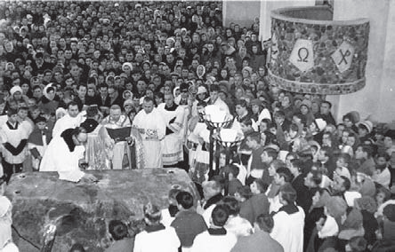
Konsekracja nowej świątyni

Slide 22
Święta Woda

Slide 23
Figury na cmentarzu parafialnym

Slide 25
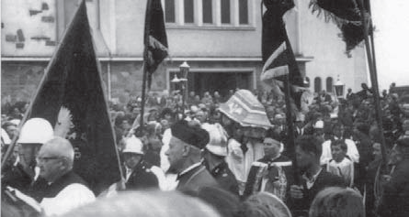
Ks. Wacław Rabczyński
zmarł 19 czerwca 1969 r.

Slide 26
Pogrzeb Księdza W. Rabczyńskiego

Slide 27
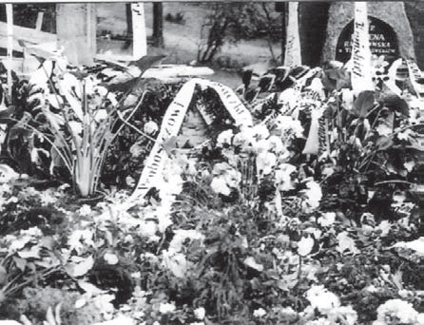
Ks. Wacław Rabczyński
1902-1969

Slide 28
Grób ks. Wacława i jego matki

Slide 30
